Slide 1
Chapter 5 02204172 Class Relationships

Slide 2
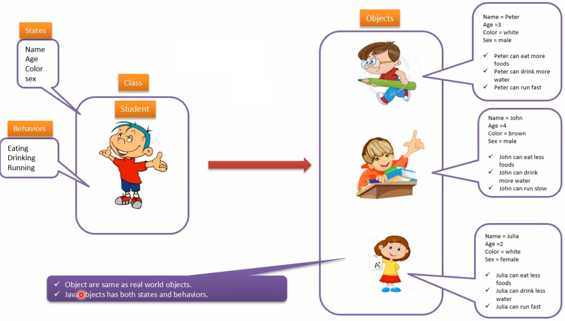
Class and Object

Slide 3
Class Diagram
ถูกสร้างขึ้นจากมุมมองของนักพัฒนาโปรแกรม
สามารถนำไปใช้ในการเขียนโปรแกรมโดยตรง
แบ่งออกเป็น 3 ส่วนหลักๆ ได้แก่
ส่วนบนจะใช้สำหรับระบุชื่อของคลาส
ส่วนกลางจะใช้สำหรับระบุข้อมูลหรือแอททริบิวต์ (attribute หรือ field)
ส่วนล่างจะเป็นการระบุพฤติกรรมการทำงาน (method)
Class name
- attributeName : data type
+ method(arg list) : return type

Slide 4
Class Diagram (Cont.)
กำหนดคลาสที่ใช้งานภายในระบบ
กำหนดแอททริบิวต์ของคลาส
กำหนดการทำงานของคลาสในรูปของเมธอด
กำหนดความสัมพันธ์ระหว่างคลาส

Slide 5
Class Diagram (Cont.)
Student
Student
- id : String - name : String - test : int - mid : int - finals : int
Student
- id : String - name : String - test : int - mid : int - finals : int
+ Student(String,String) + getID() : String + getName() : String + calGPA(test, mid, finals) : double

Slide 6
Class Diagram (Cont.)
public class Student {
private String id ;
private String name ;
private int test ;
private int mid ;
private int finals;
public Student(String id, String name) {
this.id = id ;
this.name = name ;
}
public String getID() {
return id ;
}
public String getName() {
return name ;
}
public double calGPA(int test,int mid,int finals) {
……
return … ;
}
}

Slide 7
Unrelated Classes
Student
… … … …
…..
Book
- title: String - content : String
+ getTitle() : String + getContent() : String

Slide 8
Practice
ให้นิสิตสร้างคลาสสัตว์เลี้ยง (Pet) ซึ่งจะประกอบไปด้วย field รหัสสัตว์เลี้ยง ชื่อสัตว์เลี้ยง อายุ เพศ
ให้นิสิตสร้างเจ้าของ(Owner) ซึ่งจะประกอบไปด้วย field รหัสประจำตัวชื่อ อายุ

Slide 9
Class Relationship
ระบบสารสนเทศโดยทั่วไปแล้วไม่ได้ประกอบด้วยคลาสเพียงคลาสเดียว
แต่จะประกอบด้วยคลาสจำนวนมากที่แต่ละคลาสต่างก็ทำงานในหน้าที่ที่แตกต่างกันไป
โดยจะต้องมีการประสานหน้าที่การทำงานของคลาสต่าง ๆ เข้าด้วยกันเพื่อประกอบขึ้นเป็นระบบงาน
การประสานการทำงานของแต่ละคลาสเข้าด้วยกันในระบบนั้นเกิดจาก ความสัมพันธ์ (relationship) ที่จะบอกว่าแต่ละคลาสมีหน้าที่การทำงานที่สัมพันธ์กับคลาสอื่นอย่างไร

Slide 10
Class Relationship (Cont.)
โดยปกติแล้วคลาส X และคลาส Y จะมีความสัมพันธ์กันในกรณีดังต่อไปนี้:
วัตถุของคลาส X ทำหน้าที่ส่ง message ไปยังออปเจคของคลาส Y
วัตถุของคลาส X สร้างวัตถุของคลาส Y
วัตถุของคลาส X มี attribute ที่เป็นวัตถุจากคลาส Y หรือกลุ่มของออปเจคจากคลาส Y
วัตถุของคลาส X ทำหน้าที่รับ message จากวัตถุของคลาส Y ในรูปของ argument

Slide 11
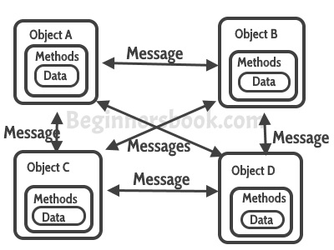
Class Relationship Case :1-2
Case 1: วัตถุของคลาส X สร้างวัตถุของคลาส Y
Case 2: วัตถุของคลาส X ทำหน้าที่ส่ง message ไปยังวัตถุของคลาส Y
เนื่องจากการที่คลาสที่มีทำงานเพียงคลาสเดียวนั้นมีประโยชน์น้อย ดังนั้นเพื่อให้โปรแกรมมีการทำงานมากขึ้น จึงจำเป็นต้องมีการทำงานร่วมกันกับคลาส หรือ ข้อมูลอื่นๆ
ดังนั้น ส่ง message คือการที่วัตถุของคลาส X เรียกใช้เมธอดของคลาส Y เพื่อให้เกิดการทำงานร่วมกัน

Slide 12
Class Relationship : Case :1-2 (Cont.)
Case 1-2:
class Car{
public void carStartDemo(){
Engine marutiEngine = new Engine();
carEngine.start();
}
}
public class Engine {
public void start(){
System.out.println("Engine Started:");
}
public void stop(){
System.out.println("Engine Stopped:");
}
}

Slide 13
Class Relationship : Case :3
Case 3: วัตถุของคลาส X มี attribute ที่เป็นวัตถุจากคลาส Y หรือกลุ่มของออปเจคจากคลาส Y
Class Car{
private Engine engine;
public Car(){
engine = new Engine();
}
}
Class Engine {
private String engineNum;
.................
.................
}

Slide 14
Class Relationship : Case :4
วัตถุของคลาส X ทำหน้าที่รับ message จากวัตถุของคลาส Y ในรูปของ argument
Student
… … … …
….. + read(Book b) : void
Book
- title: String - content : String
+ getTitle() : String + getContent() : String

Slide 15
Class Relationship : Case :4 (Cont.)
public class Book{
private String title;
private String content;
public String getTitle(){
return title;
}
public String getContent(){
return content;
}
}
public class Student {
…
…
…
public void read(Book b){
System.out.println(b.getContent());
}
}

Slide 16
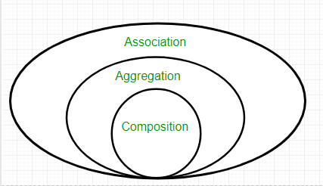
Class Relationship
รูปแบบความสัมพันธ์ระหว่างคลาส (class relationship) ของคลาสไดอะแกรมสามารถแบ่งออกได้เป็นรูปแบบต่าง ๆ ดังต่อไปนี้
แบบขึ้นอยู่กับ (Dependency)
แบบเกี่ยวข้องกันโดยตรง (Association)
การเป็นส่วนหนึ่งของ (Aggregation)
การเป็นองค์ประกอบของ (Composition)

Slide 17
Dependency
เป็นความสัมพันธ์ที่เกิดขึ้นจากการทำงานของคลาสหนึ่งที่มีลักษณะขึ้นอยู่กับคลาสอื่น ๆ ความสัมพันธ์ที่เกิดขึ้นนี้จะมีระยะเวลาสั้น ๆ โดยความสัมพันธ์แบบนี้อาจสรุปการทำงานได้ดังนี้
ออปเจคอาจสร้างออปเจคอื่นในลักษณะที่เป็นส่วนหนึ่งของเมธอด เพื่อร้องขอให้เกิดการกระทำสิ่งใดสิ่งหนึ่งจนกระทั่งเสร็จสิ้น และความสัมพันธ์นั้น ๆ จะสิ้นสุดลงทันที
ออปเจคอาจทำการสร้างออปเจคอื่นในลักษณะที่เป็นส่วนหนึ่งของเมธอด เพื่อกระทำสิ่งใดสิ่งหนึ่งและคืนค่ากลับไปยังเมธอดที่เรียกใช้
ออปเจคอาจเรียกใช้เมธอดที่รับค่าพารามิเตอร์ในรูปของของออปเจค เพื่อใช้และแก้ไขข้อมูลภายในออปเจคนั้น ๆ จากนั้นความสัมพันธ์จะสิ้นสุดลงเมื่อการทำงานของเมธอดเสร็จสิ้น

Slide 18


Dependency (Cont.)
สัญลักษณ์ที่ใช้อธิบายความสัมพันธ์แบบขึ้นอยู่กับคือ

Slide 19
Dependency (Cont.)
public class A {
public void method1(B b) {
// . . .
}
public void method2() {
B tempB = new B();
}
}
public class B {
……
}
<<uses>>
https://www.uml-diagrams.org/dependency.html

Slide 20
Dependency (Cont.)
public class Book{
private String title;
private String content;
public String getTitle(){
return title;
}
public String getContent(){
return content;
}
}
public class Student {
…
…
…
public void read(Book b){
System.out.println(b.getContent());
}
}

Slide 21
Association
ความสัมพันธ์แบบเกี่ยวข้องโดยตรง (Association)
ความสัมพันธ์แบบนี้จะคล้ายกับความสัมพันธ์แบบ Dependency แต่จะแตกต่างกันตรงที่ช่วงเวลาที่เกิดความสัมพันธ์กันจะมีระยะเวลานาน และมีลักษณะเป็นความสัมพันธ์แบบโครงสร้าง
ความสัมพันธ์แบบนี้อาจสร้างขึ้นได้โดยการการกำหนดคลาสอื่นในรูปของแอททริบิวต์ภายในคลาส และสามารถเรียกใช้เมธอดจากคลาสนั้นได้ในกรณีที่ต้องการ
ความสัมพันธ์แบบนี้อาจถูกมองในรูปของการมีอยู่ (has-a) ได้ เช่น วัตถุจากคลาสหนึ่งมีค่าอ้างอิงไปยังวัตถุจากคลาสอื่นได้

Slide 22


Class Relationship : Association (Cont.)
สัญลักษณ์ที่ใช้อธิบายความสัมพันธ์แบบเกี่ยวข้องโดยตรง (Association) คือ

Slide 23
Association (Cont.)
public class A {
private B b ;
public B getB(){
return b ;
}
}
public class B {
……
}

Slide 24
Association (Cont.)
Student
… … …
….. + read() : void
Book
- title: String - content : String
+ getTitle() : String + getContent() : String

Slide 25
Association (Cont.)
public class Student {
……
private Book b ;
public void read(){
System.out.println(b.getContent());
}
}
public class Book{
private String title;
private String content;
public String getTitle(){
return title;
}
public String getContent(){
return content;
}
}

Slide 26
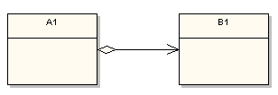

Aggregation
ความสัมพันธ์แบบเกี่ยวข้องโดยตรงแบบการเป็นส่วนหนึ่งของ (a part of)
จะมีคลาสที่ใหญ่ที่สุดเป็นออบเจ็กต์หลัก และมีคลาสอื่น ๆ เป็นส่วนหนึ่งของออบเจ็กต์ ดังรูป ที่สามารถแยกจากกันได้
สัญลักษณ์ที่ใช้อธิบายความสัมพันธ์แบบเกี่ยวข้องโดยตรงแบบการเป็นส่วนหนึ่ง คือ

Slide 27
Aggregation (Cont.)
Person
… … …
…..
Address
- streetNum: int - city : String - Country : String

Slide 28
Aggregation (Cont.)
class Address
{
int streetNum;
String city;
String state;
String country;
Address(int street, String c, String st, String coun)
{
this.streetNum=street;
this.city =c;
this.state = st;
this.country = coun;
}
}
public lass Person
{
int id;
String name;
Address address;
public Person(int roll, String name, Address addr){
this.id=roll;
this.name=name;
this.address = addr;
}
}
public static void main(String args[]){
Address ad = new Address(55, "Agra", "UP", "India");
Person obj1 = new Person( "", ad);
System.out.println(obj1.getID());
System.out.println(obj1.getName());
System.out.println(obj1.getAddress().getStreetNum());
System.out.println(obj1.getAddress().getCity());
}

Slide 29
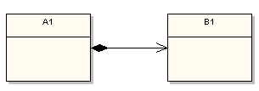

Composition
ความสัมพันธ์แบบเกี่ยวข้องโดยตรงแบบความสัมพันธ์ที่มีความข้องเกี่ยวกันเสมอ
สัญลักษณ์ที่ใช้อธิบายความสัมพันธ์แบบเกี่ยวข้องโดยตรงแบบการเป็นส่วนหนึ่ง คือ

Slide 30
Composition (Cont.)
Person
… … …
…..
Address
- streetNum: int - city : String - Country : String

Slide 31
Composition (Cont.)
public class Person
{
private int id;
private String name;
private Address address;
public Person(int roll, String name, Address addr){
this.rollNum=roll;
this.studentName=name;
this.address = new Address(55, "Agra", "UP", "India");
}
}
public class Address
{
private int streetNum;
private String city;
private String state;
private String country;
public Address(int street, String c, String st, String coun)
{
this.streetNum=street;
this.city =c;
this.state = st;
this.country = coun;
}
}

Slide 32
Multiplicity relationship
คือ การเชื่อมโยงความสัมพันธ์ซึ่งจะชี้ว่า (อย่างน้อย) คลาส(วัตถุ)หนึ่งมีจำนวนการเชื่อมโยงกับอีกคลาสหนึ่งเป็นจำนวนเท่าไหร่
โดยจะใช้ตัวเลขเป็นตัวบอกจำนวนการเชื่อมโยง ดังนี้
ค่า | ความหมาย
0 | No instances (rare)
0..1 | No instances, or one instance
1 | Exactly one instance
1..1 | Exactly one instance
0..* | Zero or more instances
* | Zero or more instances
1..* | One or more instances

Slide 33
Multiplicity relationship (Cont.)
Bidirectional (one-to-one)
Student
… … …
+ Student(Book) …..
Book
- title: String -content : String
+ Book(Student) ….
1
1

Slide 34
Multiplicity relationship (Cont.)
public class Student {
……
private Book b ;
public Student(Book b){
this.b = b ;
}
public void read(){
System.out.println(b.getContent());
}
}
public class Book{
private Student std;
public Book(Student std ){
this.std = std ;
}
…
}

Slide 35
Multiplicity relationship (Cont.)
Bidirectional (one-to-many)
Student
… … …
….. + getBookAt(int index):Book + addBook(Book b):void
Book
- title: String -content : String
+ getTitle() : String + getContent() : String
1
*

Slide 36
Multiplicity relationship (Cont.)
public class Student {
private Book[] bookArr ;
private static int bookIndex = 0;
public Student(int numBook){
bookArr = new Book[numBook];
}
public void addBook(Book b){
bookArr[bookIndex++] = b ;
}
public Book getBookAt(int index){
return bookArr[index] ;
}
……
}
public class Book{
private Student std;
private String title;
private String content;
public String getTitle(){
return title;
}
public String getContent(){
return content;
}
}

Slide 37
Practice
ให้นิสิตโยงความสัมพันธ์ระหว่างเจ้าของ (Owner ) และสัตว์เลี้ยงดังนี้
เจ้าของหนึ่งคนมีสัตว์เลี้ยงได้หลายตัว สัตว์เลี้ยง 1 ตัวมีเจ้าของได้คนเดียว

